Slide 1
Одеський національний медичний університет
Фармацевтичний факультет
Кафедра організації та економіки фармації
з післядипломною підготовкою
Одеський національний медичний університет
Кафедра Організації та економіки фармації
Основи ціноутворення ліків. Структура
ціни, механізми державного регулювання цін.
Референтне ціноутворення
Лектор
зав. кафедри ОЕФ з післядипломною підготовкою
доцент, к.фарм.н. Бєляєва Оксана Іванівна

Slide 2
Доступність - можливість пацієнта отримувати медичну і, зокрема, лікарську допомогу, а також частку населення, що отримує адекватні медичні послуги, включаючи ЛЗ.
Легкість доступу обумовлена факторами:
наявність медичних послуг та їхня прийнятність для пацієнта;
місце розташування закладів охорони здоров’я (ЗОЗ);
транспортна доступність; години роботи та вартість.
Перешкоди у доступності обумовлені факторами:
фінансовий (брак грошових ресурсів);
Географічний (відстань до місця надання допомоги);
організаційний (брак доступних центрів надання допомоги)
соціальний (дискримінація або мовний бар’єр)

Slide 3
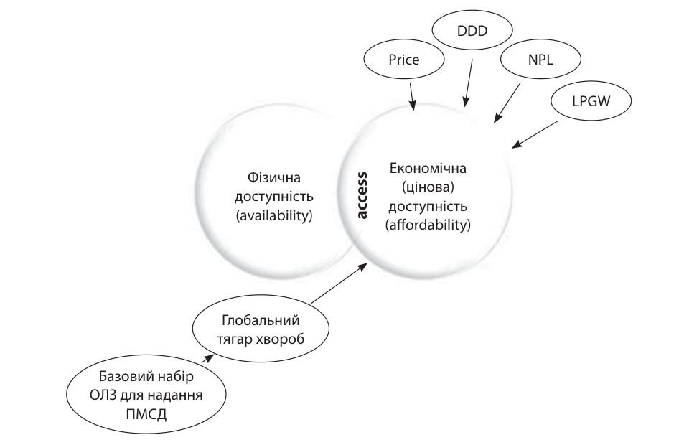
Дорожня карта ВООЗ щодо доступу до лікарських засобів і вакцин на 2019–2023 роки

Slide 4
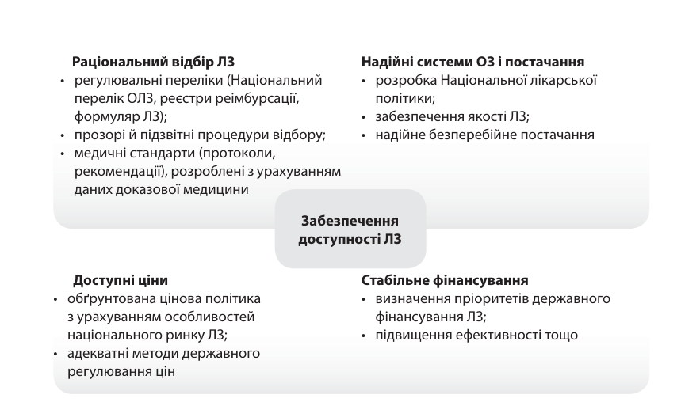
Комплекс заходів щодо забезпечення доступності ЛЗ

Slide 5
Забезпечення доступу і доступності основних лікарських засобів як глобальна проблема
Міжнародні організації з питань забезпечення доступності
Єврокомісія (англ. European Commission)
Всесвітня організація охорони здоров’я (ВООЗ, англ. World Health Organization – WHO)
Організація економічного співробітництва та розвитку (англ. Organization for economic cooperation & development – OEСD)
Неурядова організація НАІ (англ. Health Action International)
Мережа інформації про ціни й відшкодування вартості ліків (англ. Pharmaceutical pricing & reimbursement information network – PPRI)
Центр Співпраці ВООЗ із питань ціноутворення та політики відшкодування витрат на лікарські препарати (англ. WHO Collaborating Centre for Pharmaceutical Pricing & Reimbursement Policies – WHOCC)

Slide 6

Дослідження доступності основних лікарських засобів за методологією ВООЗ в Україні й світі
де, EDW – додаткова денна заробітна плата
NPL - національна межа бідності*
P DDD – ціна за добову дозу препарату лікування
DW – денна заробітна плата особи з мінімальною заробітною платою
ЛЗ доступний, коли не потрібна додаткова денна заробітна плата некваліфікованого працівника державного сектора з мінімальною заробітною платою на придбання середньої добової дози препарату для місячного лікування після задоволення основних потреб
*https://zakon.rada.gov.ua/laws/show/z0728-17#Text

Slide 7
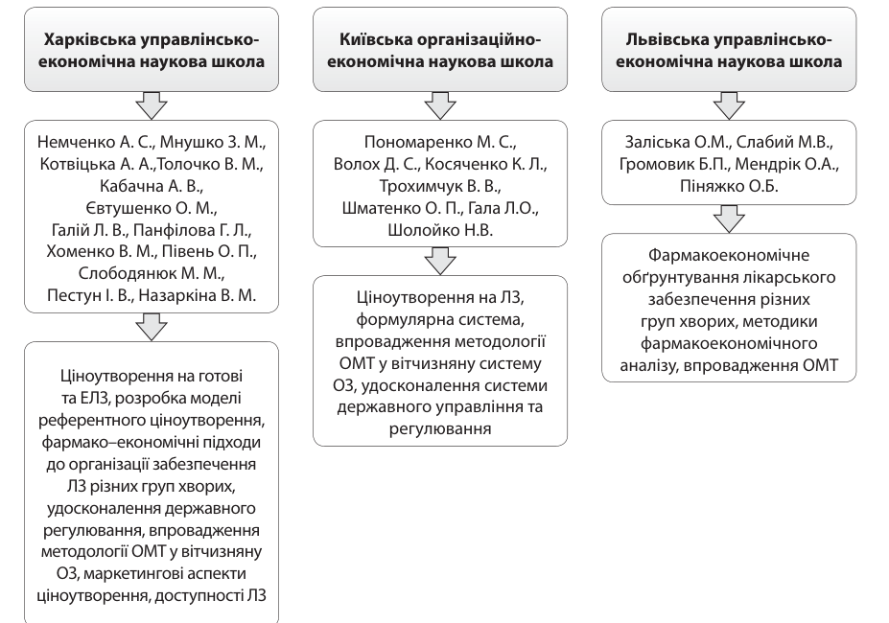
Діяльність наукових шкіл з питань ціноутворення ЛЗ

Slide 8
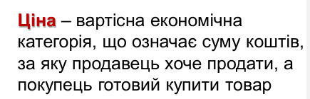
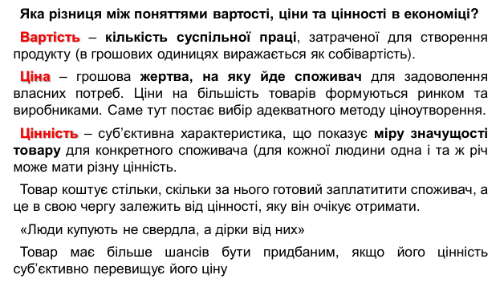
Ціноутворення – це встановлення ціни, процес вибору остаточної ціни залежно від собівартості продукції, цін конкурентів, співвідношення попиту та пропозиції й інших факторів.

Slide 9
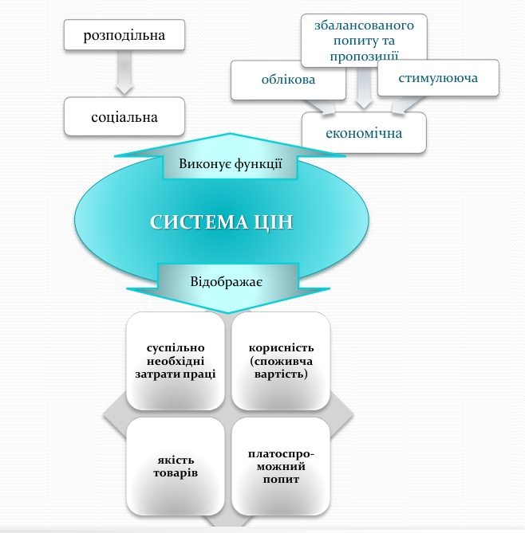

Slide 10
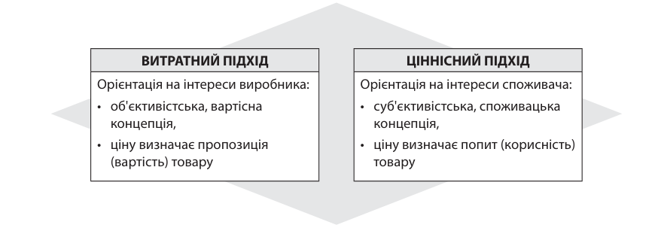
Підходи до ціноутворення

Slide 11
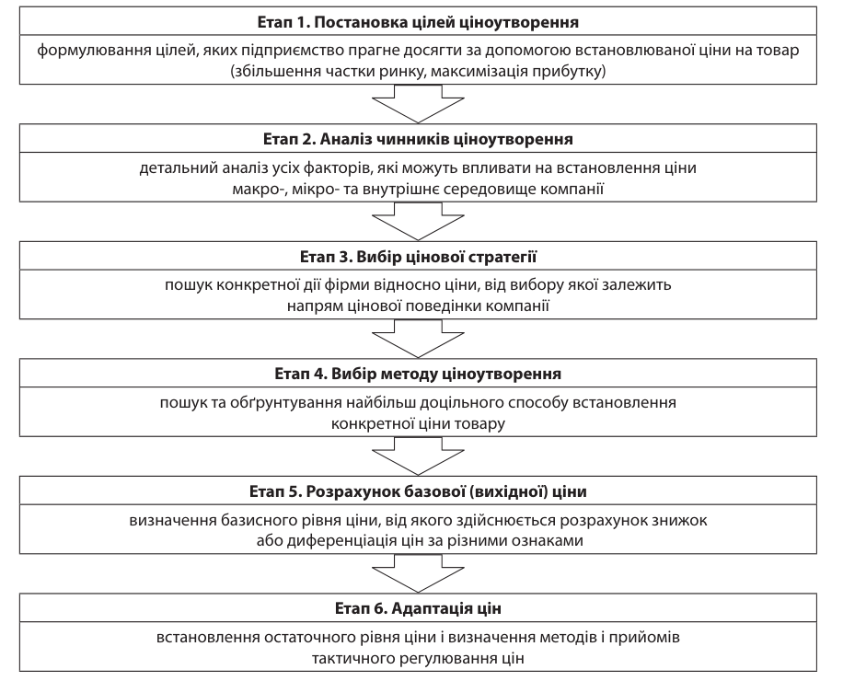
Етапи ціноутворення

Slide 12
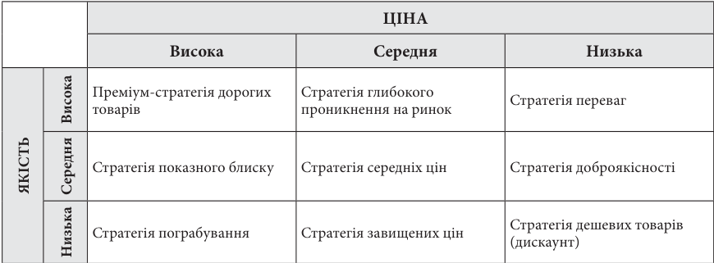
Цінові стратегії: взаємозв’язок між рівнями цін і якістю товарів

Slide 13
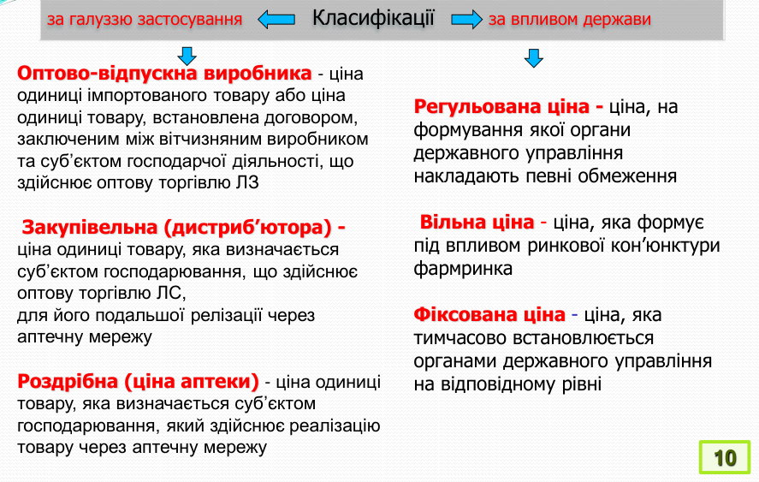

Класифікації цін на лікарські засоби

Slide 14
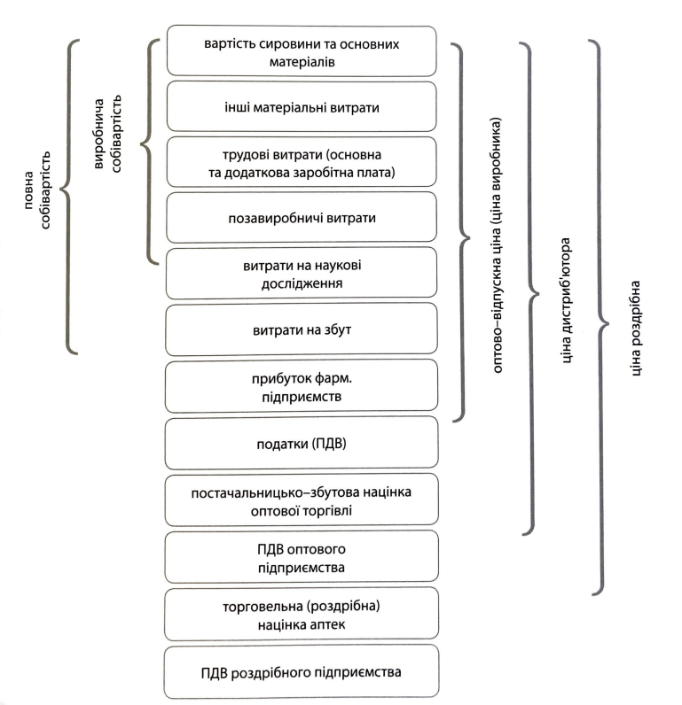
Склад і структура ціни лікарські засоби

Slide 15
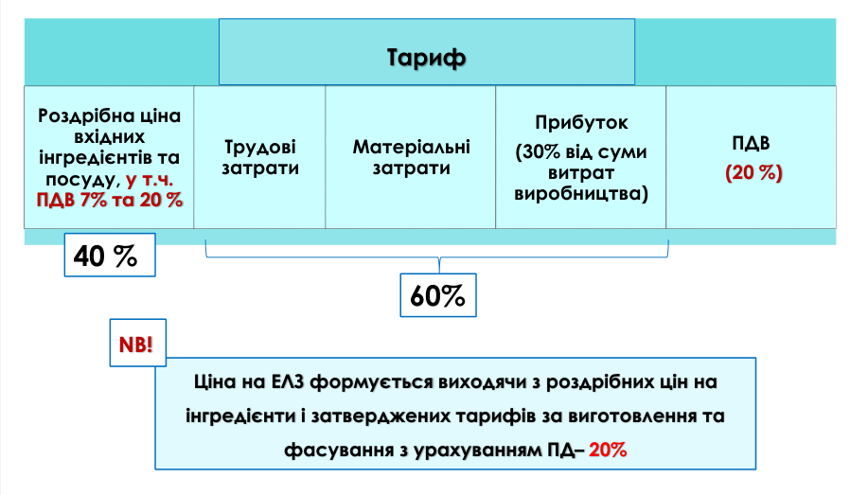
Склад і структура ціни на екстемпоральний лікарський засіб

Slide 16
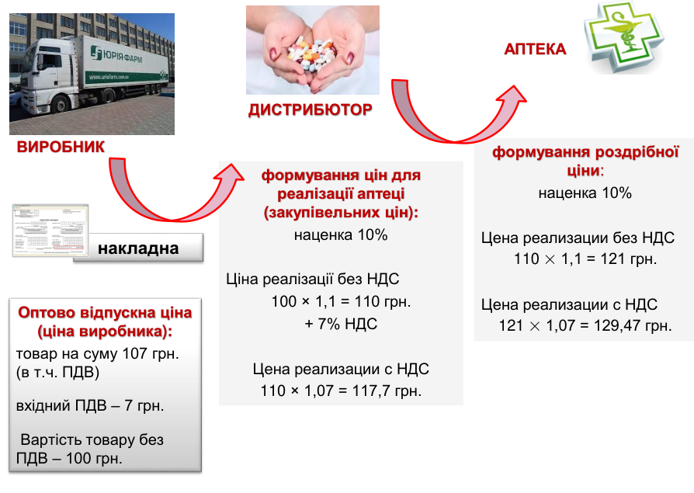

Slide 17
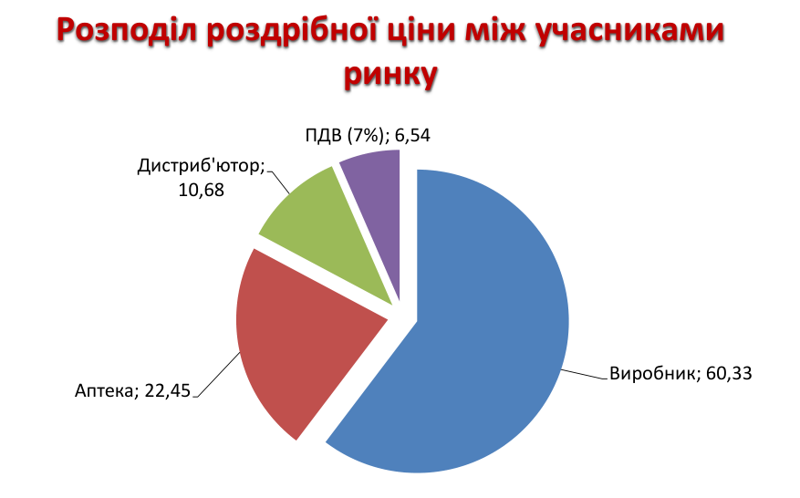

Slide 18
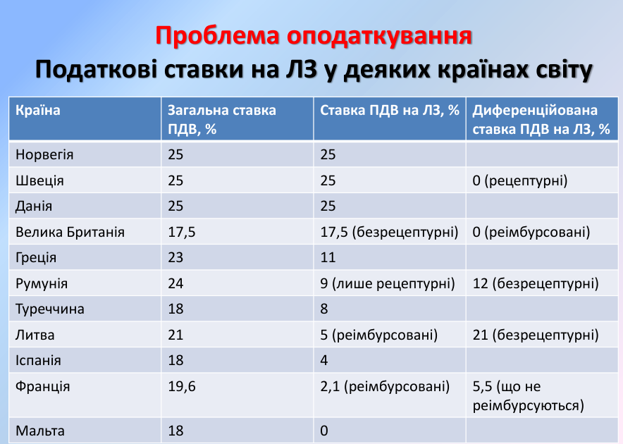

Slide 19
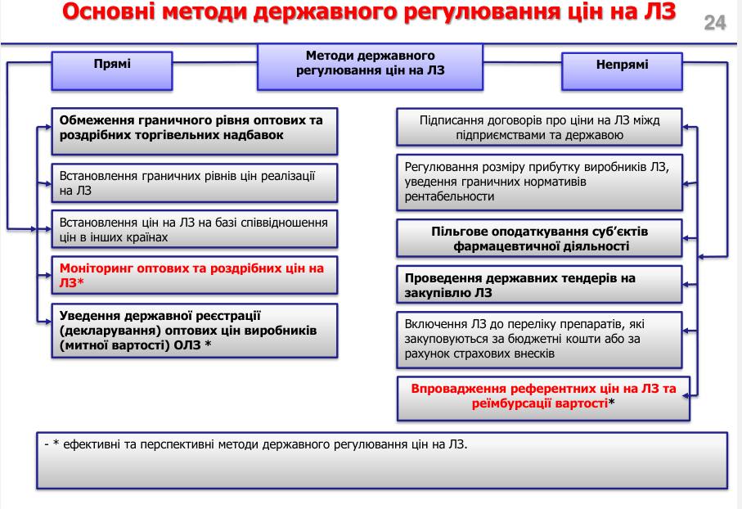

Slide 20
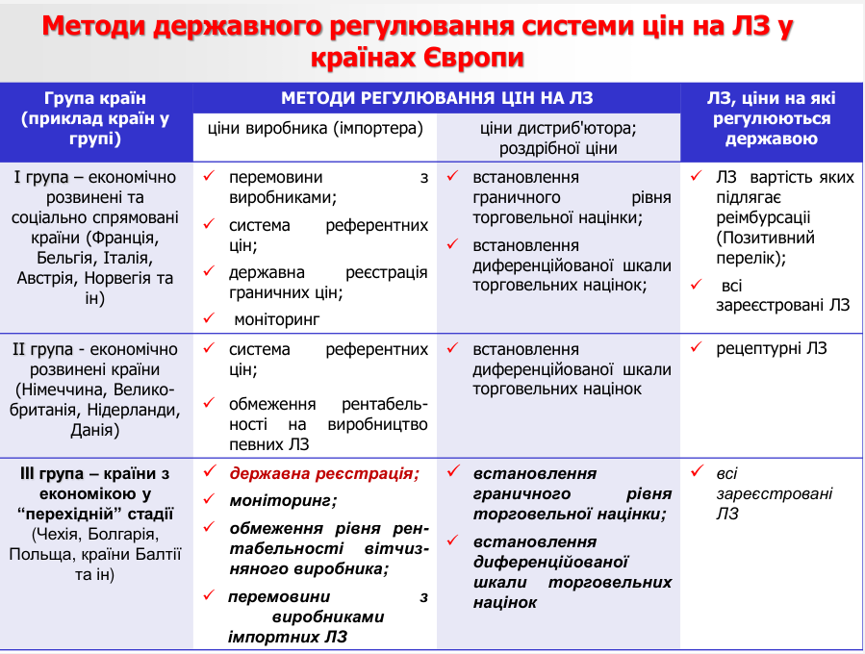

Slide 21
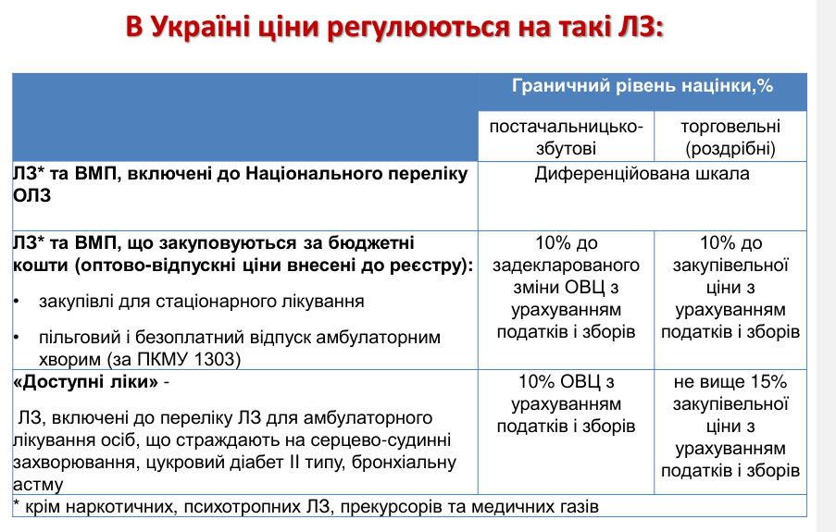

Slide 22
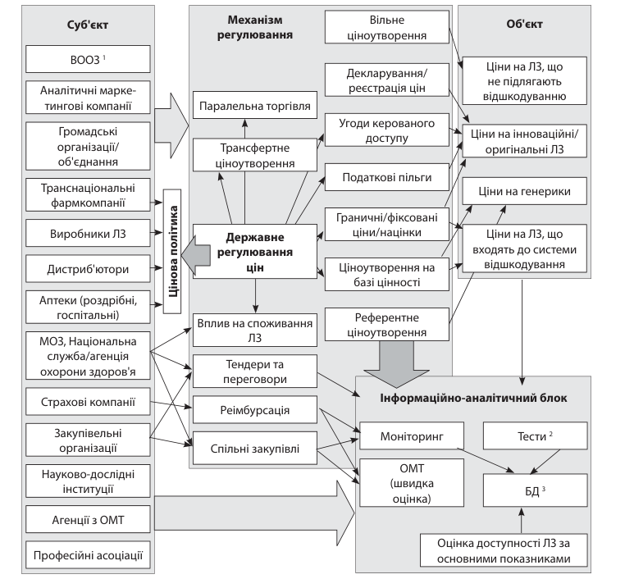
Система фармацевтичного ціноутворення

Slide 23
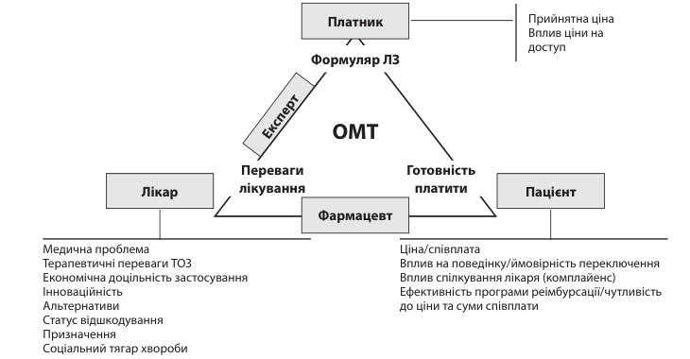
Встановлення ціни на ЛЗ щодо узгодження інтересів зацікавлених сторін у системі оцінки медичних технологій

Slide 24
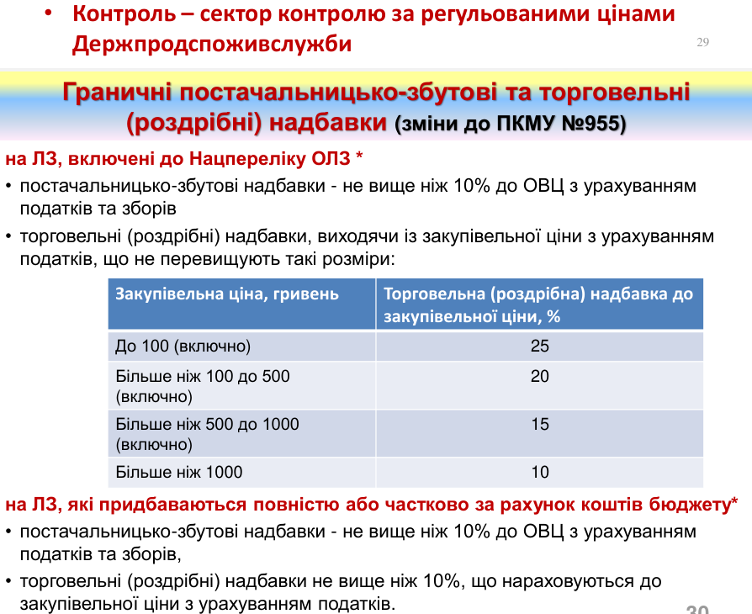

Slide 25
Порядок розрахунку граничних оптово-відпускних цін на деякі лікарські засоби, що закуповуються за бюджетні кошти та підлягають референтному ціноутворенню
Механізм розрахунку граничних оптово-відпускних цін на лікарські засоби, які зареєстровані в Україні:
зовнішнє реферування - на основі цін на лікарські засоби в Республіці Польща, Словацькій Республіці, Чеській Республіці, Латвійській Республіці, Угорщині (далі - референтні країни), отриманих з офіційних джерел уповноважених державних органів цих країн
внутрішнє реферування - на основі цін на лікарські засоби в Україні, отриманих за даними системи дослідження ринку в Україні, що використовується на договірних засадах МОЗ та/або державним підприємством, яке належать до сфери управління МОЗ та залучається для здійснення розрахунків

